Slide 1
KUĆNI RED
Izradio: 7.rezred

Slide 2
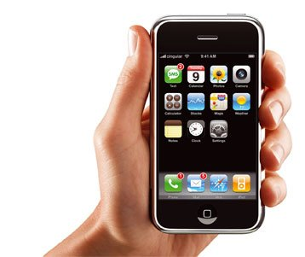
Zabranjeno NE korištenje mobitela
Od sada svi učenici OŠ Mahično moraju koristiti mobitele
Svako ne korištenje mobitela kažnjava se izbacivanjem iz škole
SVI učitelji NE SMIJU koristiti mobitele

Slide 3
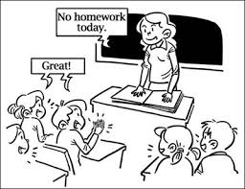
Zabranjene domaće zadaće
SVI učenici su oslobođeni domaće zadaće
Kazna za učitelje koji zadaju domaću zadaću je 500 kn po zadatku

Slide 4
Zabranjeno dežurstvo po školi
Učitelji NE SMIJU dežurati po školi
Učenici smiju trčati po hodniku koliko im drago

Slide 5
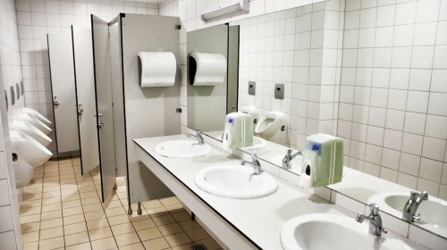
Odlazak na WC
Svi učenici barem jedanput na satu moraju otići na WC
Naređuje se ravnateljici da proširi WC barem dvostruko zbog poboljšanja uvjeta okupljanja

Slide 6
Dolazak u školu
Svaki učitelj obavezno mora kasnit pola sata na nastavu
Učitelj koji svaki dan dolazi na nastavu kažnjava se s 2000 kn
Ravnateljica i psihologinja smiju doći u školu samo na zimskim i ljetnim praznicima

Slide 7
Testovi
Obavezno korištenje šalabahtera, mobitela i knjiga pod testom
Na testovima OBAVEZAN grupni rad
Testovi se smiju pisati samo jednom godišnje

Slide 8
Nastava
Prvih pola sata odvija se na školskom igralištu, a drugih petnaest minuta učitelji nam čitaju zabavne romane
Učitelj koji da jedinicu učeniku mora petnaest minuta stajat pred vratima
Ako nas psihologinja pozove na razgovor ona mora pisat protokol, a ako nas ravnateljica pozove na razgovor pozvat ćemo joj mamu u školu

Slide 9
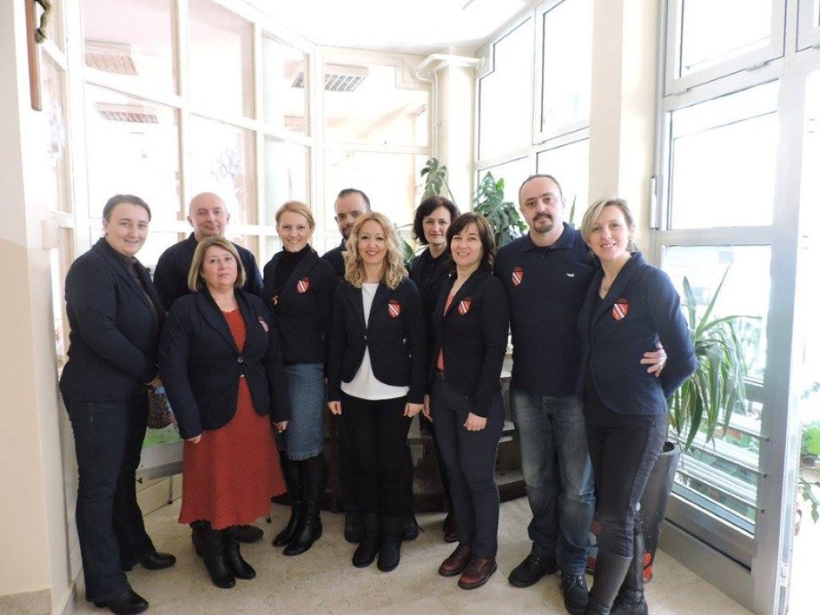
Školske uniforme
Za učenike dozvoljeno šminkanje i nošenje kratkih hlača, vrućih hlačica, šašavih frizura i visokih peta
Za učitelje je obavezno nošenje plavih školskih kuta

Slide 10
Ova pravila se moraju poštivati sve dok vladaju mačkare

Slide 11
DODATAK KUĆNOM REDU
NAPISALI UČITELJI

Slide 12
1. SUBOTA I NEDJELJA SU RADNI DANI
SVI UČENICI SU OBAVEZNI DOLAZITI U ŠKOLU SUBOTOM I NEDJELJOM

Slide 13
PRAZNICI
LJETNI I ZIMSKI PRAZNICI TRAJU NAJVIŠE PO JEDAN TJEDAN

Slide 14
Svaki učenik koji ima sve petice
Za nagradu će ići u školu još jedan tjedan duže.

Slide 15
ODLAZAK IZ ŠKOLE
PO DJECU OBAVEZNO DOLAZE U ŠKOLU RODITELJI,
DOK UČENICI ČEKAJU RODITELJE PISAT ĆE DODATNU DOMAĆU ZADAĆU

